Slide 1

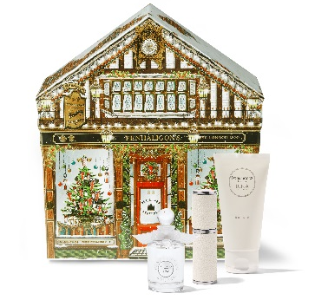

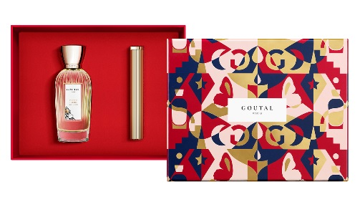
1109-1
トップ ＞ 記事一覧 ＞ 今すぐチェック！2018年注目のホリデーコフレ大特集☆【フレグランス編】
今すぐチェック！2018年注目のホリデーコフレ大特集☆【フレグランス編】
2018.11.09
NEW
商品紹介
化粧品バイヤー
TOKICO
コスメ好きのこの時期のお楽しみは、なんといってもホリデーコフレ！今日はフレグランスをピックアップします。人気ブランドのコフレは、どれもボックスやボトルが素敵♡眺めているだけでテンションが上がります。ぜひ、クリスマスの特別バージョンを手に入れてくださいね☆
スタイリッシュな携帯用スプレーがセットになった〈グタール〉。
〈グタール〉プチシェリー オードパルファム ホリデーコフレ 税込27,324円、内容：プチシェリー オードパルファム(100mL)、同 オードパルファム(10ｍL)※11.7数量限定発売
毎年人気の、フレグランスの現品＋同じ香りの携帯用スプレーがセットになったコフレ。今年はブランドを代表する愛らしい香りの「プチシェリー」と聞いたら、これを逃す手はないですね♪スプレーはゴールドのケース入りで、外出先でさっと取り出せば注目されること間違いなし♡いつまでも取っておきたくなるモダンアート調のボックスも可愛い！

Slide 2
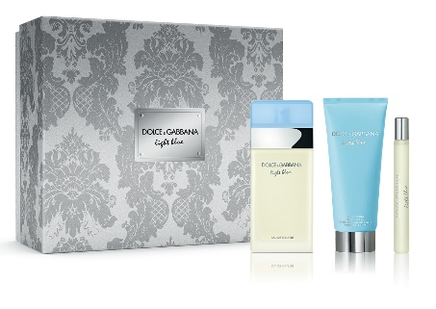
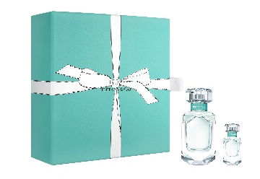
1109-2
〈ドルチェ＆ガッバーナ〉の人気セットが今年も登場！
〈ドルチェ＆ガッバーナ〉ライトブルー ギフトセット 税込13,716円、内容：ライトブルー オードトワレ(100mL) 、同 ボディクリーム(100mL)、同 パーススプレー(10mL)※11.7数量限定発売
フルーティフローラルのみずみずしいフレグランス「ライトブルー」のオードトワレ＆ボディケアのボックスセット。毎年ギフトとしても好評のアイテムです。オードトワレの現品にミニサイズやボディクリームが付いてくる、今だけの特別感が人気の秘密。ボディクリームで香りのレイヤードが楽しめるのも、フレグランス好きとしては心をくすぐられるポイント♡
アイコニックなブルーボックス入りの〈ティファニー〉。
〈ティファニー〉ティファニー ホリデー コフレ 税込14,364円、内容：ティファニー オードパルファム(50mL)、同 オードパルファム(5mL)※11.14数量限定発売
このブルーボックスを見るだけで心ときめく〈ティファニー〉♡ボックスも大切に取っておきたくなること必至です！中には、ブランド名を冠した「ティファニー オードパルファム」の現品と同じ香りのミニサイズがセットされ、スパークリング フローラル ムスクの上品な香りが楽しめます。小さいサイズのボトルの愛らしさにもキュンとしますね♪

Slide 3

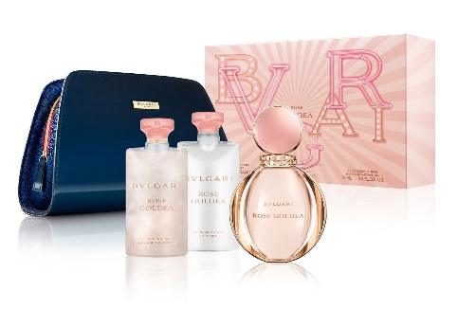
1109-3
クリスマス気分満点の〈ペンハリガン〉。
〈ペンハリガン〉ルナ ホリデーセット 税込15,120円、内容：ルナ オードトワレ(30mL) 、ルナ ハンド＆ボディクリーム(50mL)、アトマイザー(8mL)※11.21数量限定発売
パッケージの可愛らしさで注目しているのが〈ペンハリガン〉。クリスマスの飾りつけをされたこのブランドのブティック型の缶に、人気の「ルナ」の香りのアイテムが♡缶はお家に飾るクリスマスオーナメントにもなりそう！日本未発売のハンド＆ボディクリームや非売品のアトマイザーも付いた、見逃せないセットですよ。
高級感ある〈ブルガリ〉のポーチも手に入れて♪
〈ブルガリ〉ブルガリ ローズ ゴルデア ホリデーキット 税込19,116円、内容：ブルガリ ローズ ゴルデア オードパルファム(90mL)、同 ボディミルク(75mL)、同 バス＆シャワージェル(75mL)、ポーチ※11.28数量限定発売
ボックスもポーチもおしゃれ☆な〈ブルガリ〉。ブランドロゴを見るだけでテンションが上がります♪中には優雅なフローラル・ローズ・ムスクの香りを重ねづけできるオードパルファムとボディミルク、バス＆シャワージェルをセットIN！好きな香りに包まれる幸せを感じられますよ♡

Slide 4
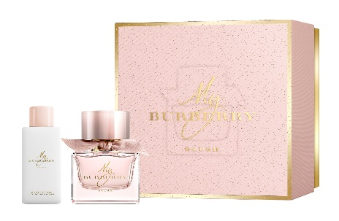


1109-4
ファン増殖中の〈バーバリー〉の新フレグランス。
〈バーバリー〉マイバーバリー ブラッシュ ギフトセット税込12,528円、内容：マイバーバリー ブラッシュ オードパルファム(50mL)、同 ボディローション(75mL)※11.28数量限定発売
ブランド好きにとっては、こちらも要注目の〈バーバリー〉。去年発売になった「マイバーバリー ブラッシュ」は、開花したばかりのみずみずしい花々の魅力をとらえたフェミニンな香りです♡オードパルファムのほかに、ボディローションが付いているのがうれしい！ほのかに香らせたいとき、体にサッとひと塗りするのもおすすめですよ。
自分やお友だちの好きなフレグランスがコフレになっていたら、マストハブ！この機会に、気になる香りにトライするのもありですよ♪
#ホリデーコフレ
#フレグランス
#グタール
#ホリデーコフレ
#フレグランス
#グタール
#ドルチェ＆ガッバーナ
#ティファニー
#ペンハリガン
#ブルガリ
#バーバリー
#限定キット
#ドルチェ＆ガッバーナ
#ティファニー
#ペンハリガン
#ブルガリ
#バーバリー

